Slide 1
Högskolans ekonomiska utmaningar
Informationsträff

Slide 2
Lägesbild
Högskolans ekonomiska utmaningar

Slide 3
Högskolans resultat 2019–2023

Slide 4
Institutionernas ekonomiska utfall 2020–2023
 | 2023 | 2022 | 2021 | 2020
ISLL | - 3,3 | - 9,8 | - 8,5 | - 16,1
IKS | - 11,9 | - 15,0 | - 6,5 | - 2,2
IHOV | + 6,8 | + 8,6 | + 2,1 | - 1,7
ILU | - 8,3 | + 7,0 | - 9,4 | - 7,2
IIT | - 9,7 | - 14,6 | - 9,4 | - 9,0
Totalt | - 26,4 | - 23,8 | - 31,7 | - 36,2

Slide 5
Takbelopp jmf med studentproduktion, mnkr

Slide 6
Antal anställda per 1 jan 2016–2024

Slide 7
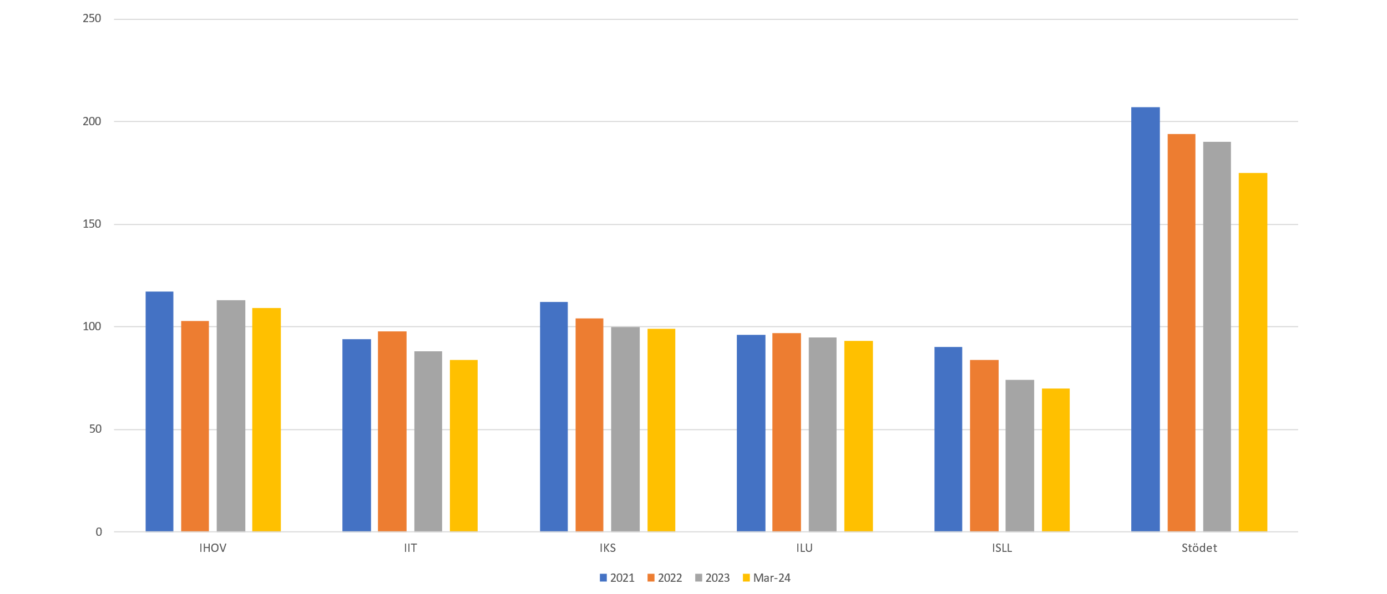
Personår 2021 – mars 2024

Slide 8
Utveckling av kostnader och intäkter med resultat

Slide 9
Anslagsintäkter samt personal- och lokalkostnader 2016–2023 Prognos 2024-2026 (prognos i 2024 års prisnivå), mnkr

Slide 10
Myndighetskapitalet 2026–2023

Slide 11
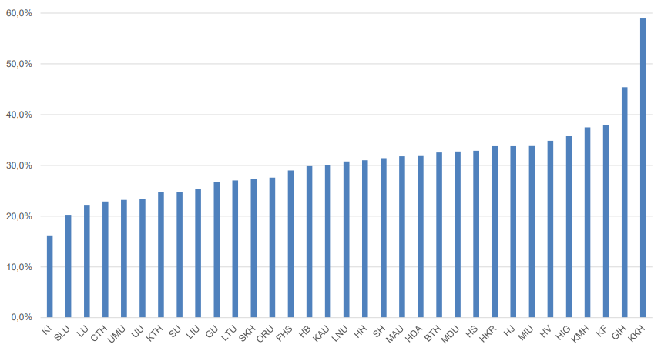
Andel indirekta kostnader totalt 2023
Källa: SUHF-statistiken

Slide 12
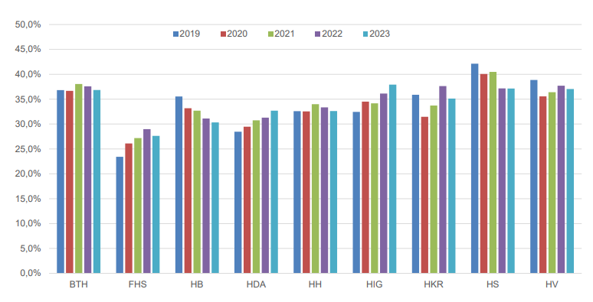
Utveckling indirekta kostnader 2019–2023
Källa: SUHF-statistiken

Slide 13
Vad händer nu?
Högskolans ekonomiska utmaningar
Kort sikt
Intäktsökning: Öka studentproduktionen
Kostnadsminskning: Minska rörliga kostnader
Medellång och lång sikt
Konsolidering och strukturella förändringar
Översyn av lokaler
Notes:
Ge exempel
Åtgärdsplan finns framtagen där vi jobbar utifrån två perspektiv och med ingången hur kan vi öka intäkterna samt hur kan vi minska våra kostnader.
KORT SIKT Exempelvis öka antagningstal där möjligt HT-24, vårterminens andra läsperiod, sommarkurser. Återhållsamhet kring att t.ex. tillsätta vakanser. Och som ni känner till har vi beslutat ett generellt stopp för :
Konferenser hos kommersiell aktör, till exempel konferensanläggning eller liknande.
Tjänsteresor med övernattning.
Utbildningar som anordnas av extern utbildningssamordnare
Konsulttjänster
LÅNG SIKT Här har vi redan inlett arbetet exempelvis genom beslut om tillfällig förändring av personalberedning som innebär att rektor kommer att delta i personalberedningen och tillstyrka alternativt avslå utlysningar när det gäller samtliga lärartjänster och övriga tjänster relaterade till utbildning och forskning. Annat som inom kort kan komma att beslutas om är att inte anta studenter till program och kurser när antal sökande är under en viss gräns. Och när det gäller våra lokaler se över förtätning, avsluta hyreskontrakt, hyra ut till externa aktörer etc.
MEDELLÅNG OCH LÅNG SIKT

Slide 14
Vad förväntas av mig som chef?
Högskolans ekonomiska utmaningar
Notes:
Mod, ansvar, öppenhet

Slide 15
Process för ekonomi i balans
Februari 2024
Prefekter, proprefekter
RF
Beslut om åtgärder
Rektorsfunktionen
(RF)
Åtgärder inklusive
kontinuerlig uppföljning
Förslag till åtgärder, utredningar, konsolidering, avveckling/utveckling,
lokaler.
Synpunkter, bedömning av
genomförbarhet av förslag.
Möjliga intäktsökningar
studentproduktion
jämfört med 2022 och 2023.
Inlämning av möjliga
kostnadsbesparingar
till exempel avveckling av verksamhet.
Nödvändiga åtgärder
HÄR ÄR VI NU
Notes:
VISAS ENDAST VID CHEFSINFORMATION.

Slide 16
50 år av kunskap
Vi skapar öppna vägar till kunskap för ett gott samhälle.
Fotograf: Linnea Engblom
Notes:
En tid för oss att visa den kraft som finns i vår organisation fylld av kunskap och kreativa, lösningsfokuserade medarbetare. Öppenhet, mod och ansvar.
Var kostnadsmedveten! Alla bidrar.

